Slide 1
První moderní pokus o kolektivní bezpečnost – Společnost národů. Systém OSN po roce 1945 (založení OSN, Rada bezpečnosti OSN)
Mgr. Zdeněk Rod, Ph.D.
Katedra bezpečnostních studií
Zdenek.rod@cevro.cz
25 | 2 | 2026

Slide 2


Obsah dnešní hodiny
Kolektivní bezpečnost: koncept
Společnost národů (1919)
Selhání SN ve 30. letech
Vznik OSN (1945)
Rada bezpečnosti OSN
Srovnání + diskuse

Slide 3

Co je kolektivní bezpečnost?
Systém, v němž státy společně reagují proti agresorovi, protože útok na jednoho je vnímán jako hrozba pro všechny.
Klíčové znaky:
  univerzalita (ideálně zapojení všech/velké většiny států)
  závazek kolektivní reakce
  identifikace agresora
  prevence války skrze odstrašení a legitimitu

Slide 4
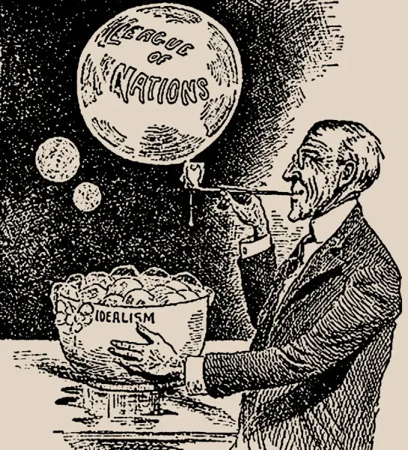
Intelektuální a historické kořeny konceptu
Myšlenka omezení války v Evropě (koncert velmocí 19. století – předstupeň, ne plně kolektivní bezpečnost).
Zkušenost 1. světové války → tlak na institucionalizaci míru.
Wilsonův idealismus a „nová diplomacie“.
Představa, že právo a instituce mohou omezit mocenskou politiku.

Slide 5
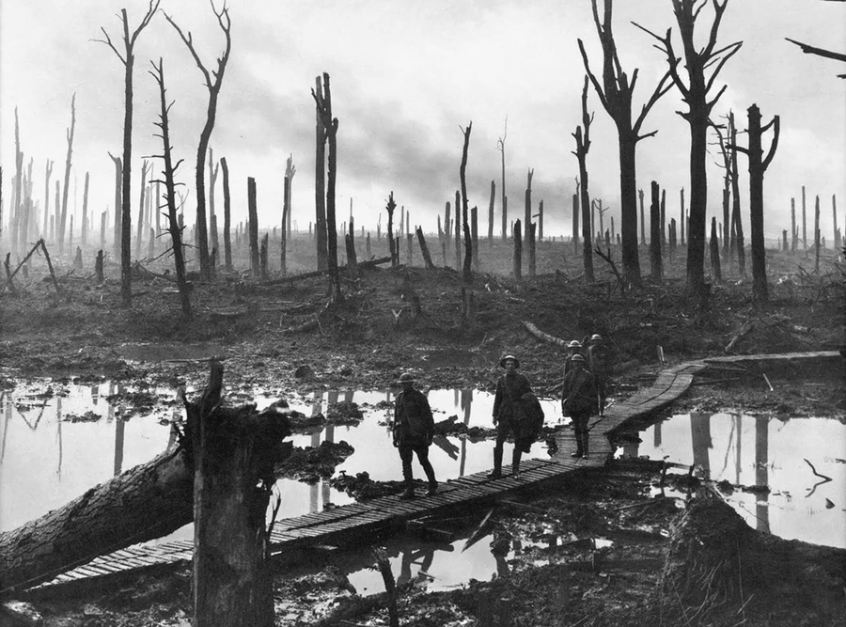
Kontext vzniku Společnosti národů
Devastace po 1. světové války (1914–1918).
Pařížská mírová konference (1919–1920).
Versailleský systém.
Snaha zabránit opakování „totální“ války.
SN jako první systematický pokus o institucionální kolektivní bezpečnost.

Slide 6
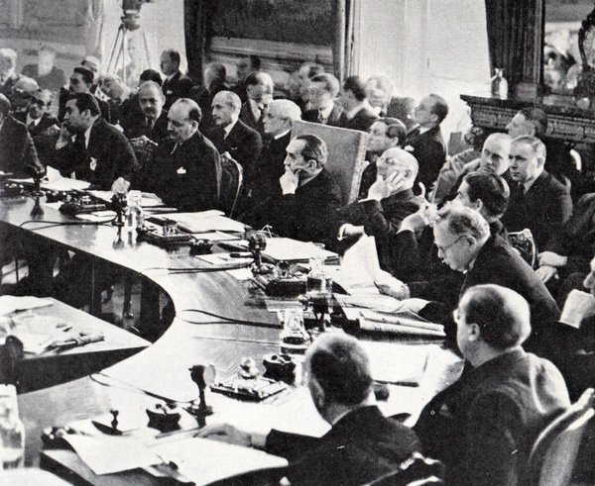
Společnost národů: cíle a principy
Hlavní cíle SN:
prevence války
kolektivní bezpečnost
odzbrojení
řešení sporů arbitráží / jednáním
podpora mezinárodní spolupráce
Principy:
respekt k územní integritě a politické nezávislosti
závazek předkládat spory k mírovému řešení
sankce vůči agresorovi (teoreticky)

Slide 7
Institucionální struktura Společnosti národů
Hlavní orgány:
Shromáždění – celkem 63 zemí
Rada
Sekretariát
Navázané instituce: např. Stálý dvůr mezinárodní spravedlnosti – Hague
Charakteristika:
mezivládní organizace
důraz na konsensus/jednomyslnost
omezené donucovací prostředky

Slide 8
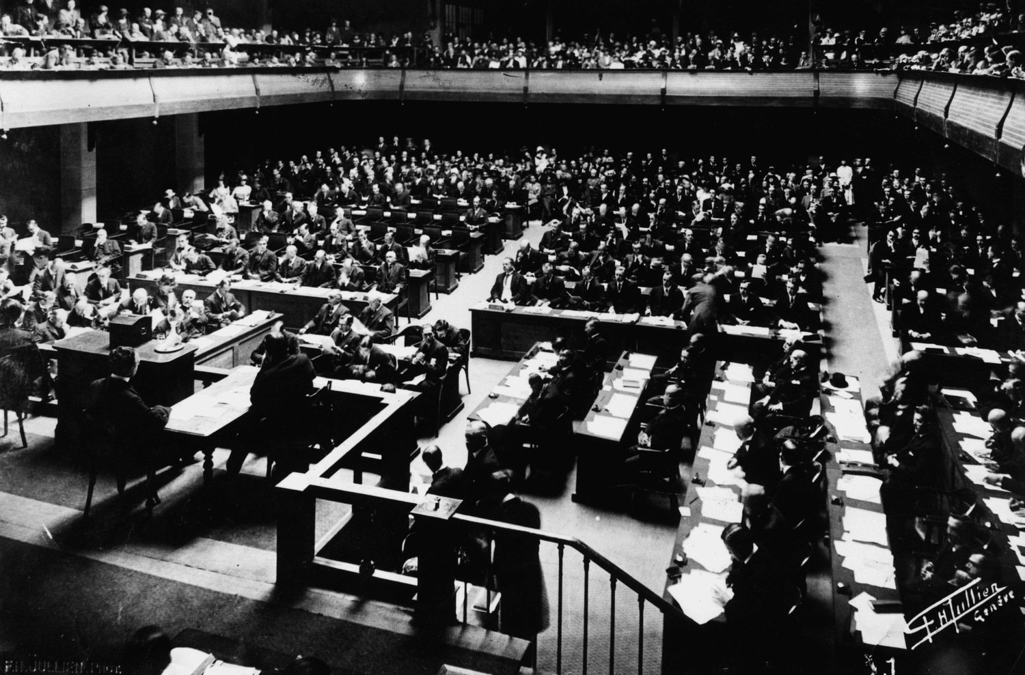
Jak měla fungovat kolektivní bezpečnost v SN?
Mechanismus:
vznik sporu mezi státy
povinnost řešit spor mírově (jednání, arbitráž)
zákaz okamžitého použití síly
při agresi možnost sankcí (ekonomické, politické)
kolektivní tlak na agresora
Problém v praxi:
nejasná identifikace agresora
politická neochota členských států nést náklady
chybějící vlastní ozbrojená síla

Slide 9
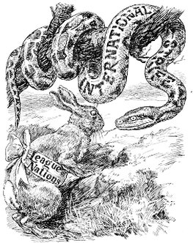
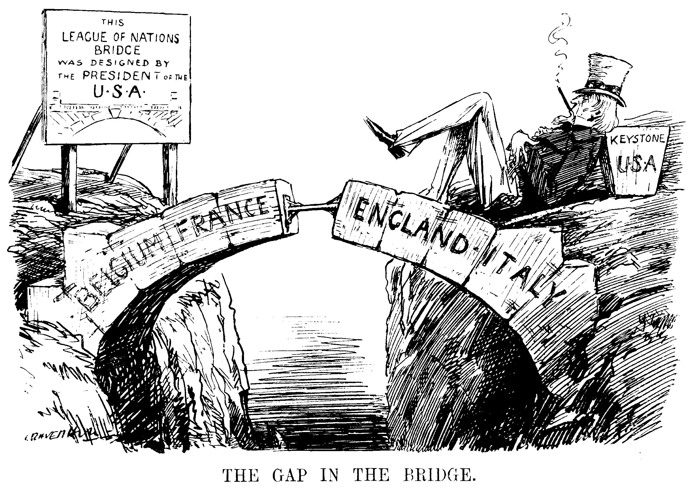
Slabiny SN už při vzniku
Strukturální problémy:
USA nevstoupily (ač byly klíčovým iniciátorem myšlenky)
Německo a SSSR zpočátku mimo systém (později proměnlivě)
závislost na vůli velmocí (zejm. Británie a Francie)
rozhodování často jednomyslností → paralýza
absence účinné vojenské složky

Slide 10
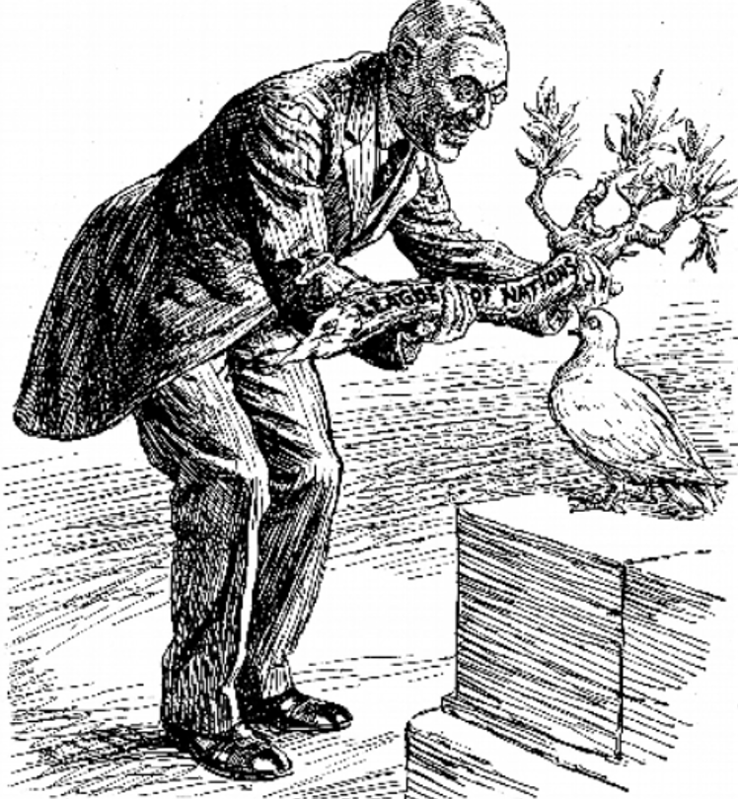
Dílčí úspěchy
Rozvoj technické a humanitární spolupráce.
Práce v oblasti zdraví, uprchlíků, mandátní správy.
Vytvoření precedentu pro mezinárodní institucionální spolupráci.

Slide 11
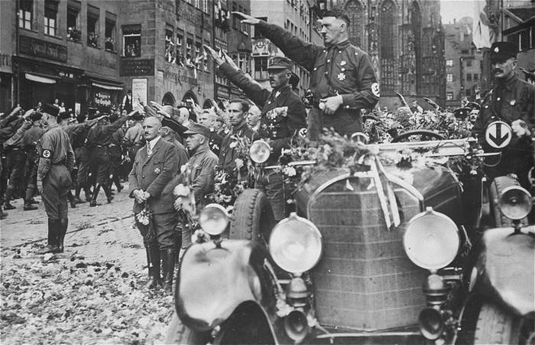
Přechod ke krizi: 30. léta a revizionismus
Změna mezinárodního prostředí:
hospodářská krize po roce 1929
nárůst nacionalismu a militarismu
revizionistické mocnosti (Německo, Itálie, Japonsko)
slábnutí ochoty demokracií prosazovat kolektivní bezpečnost

Slide 12
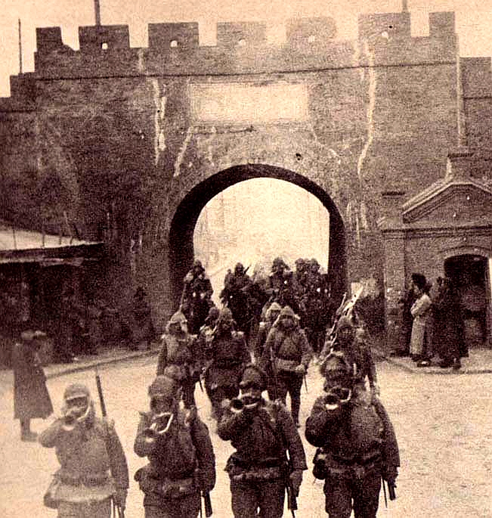
Případová studie 1: Mandžusko (1931)
Japonská invaze do Mandžuska (1931):
incident v Mukdenu jako záminka
vytvoření loutkového státu Mandžukuo
SN vyšetřuje (Lyttonova komise)
pomalá reakce, bez účinného donucení
Japonsko nakonec odchází ze SN (1933)
Poučení:
pomalost rozhodování
absence efektivních sankcí
neschopnost zastavit agresi mimo Evropu

Slide 13
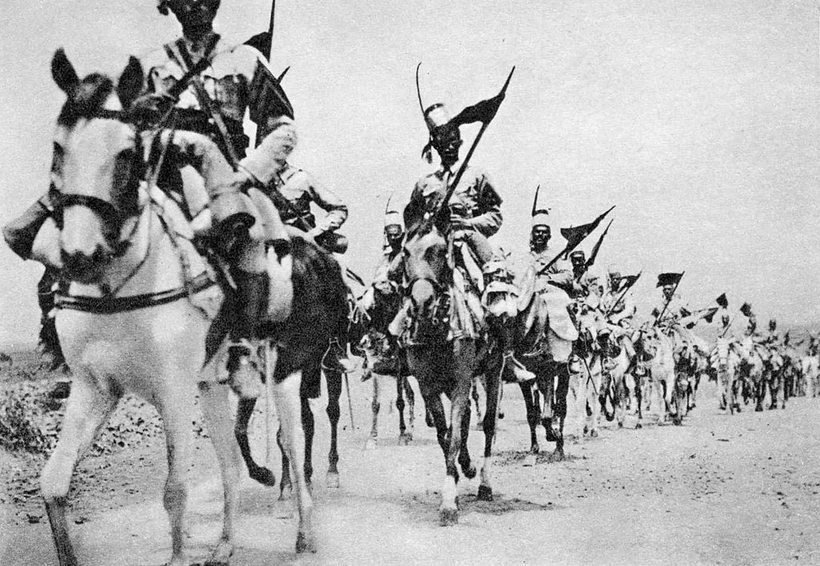
Případová studie 2: Itálie vs. Etiopie (1935–1936)
Italská agrese proti Etiopii:
jasný test kolektivní bezpečnosti
SN formálně označila Itálii za agresora
zavedeny sankce, ale omezené a nedostatečné
Británie a Francie nechtěly Itálii ztratit jako potenciálního partnera proti Německu
Poučení:
ztráta důvěryhodnosti SN

Slide 14
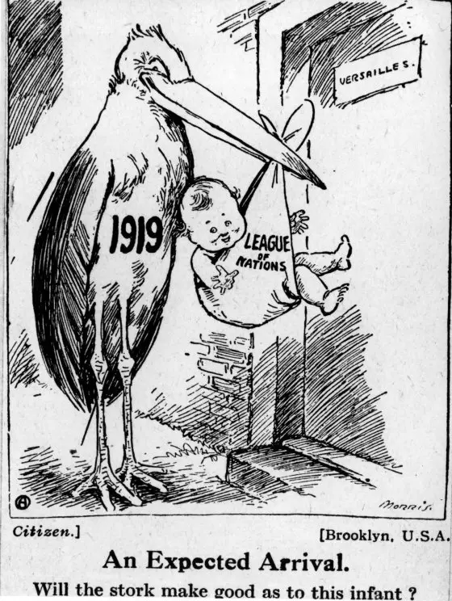
Proč Společnost národů selhala?
Hlavní příčiny selhání:
neúplné členství a absence USA
slabé donucovací mechanismy
požadavek jednomyslnosti / procedurální paralýza
rozpor mezi kolektivní bezpečností a národními zájmy velmocí
hospodářská krize a radikalizace
vzestup revizionistických mocností
appeasement a neochota riskovat válku

Slide 15
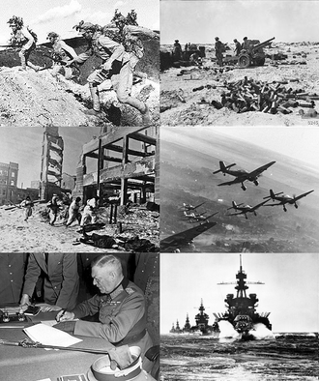
Přechod: Od selhání SN k OSN
2. světová válka jako zlom
selhání meziválečného uspořádání
potřeba nového systému, který:
  zachová univerzalitu
  ale zároveň realisticky zapojí velmoci do rozhodování
Zásadní změna oproti SN:
v OSN je od počátku institucionalizována speciální role vítězných velmocí

Slide 16
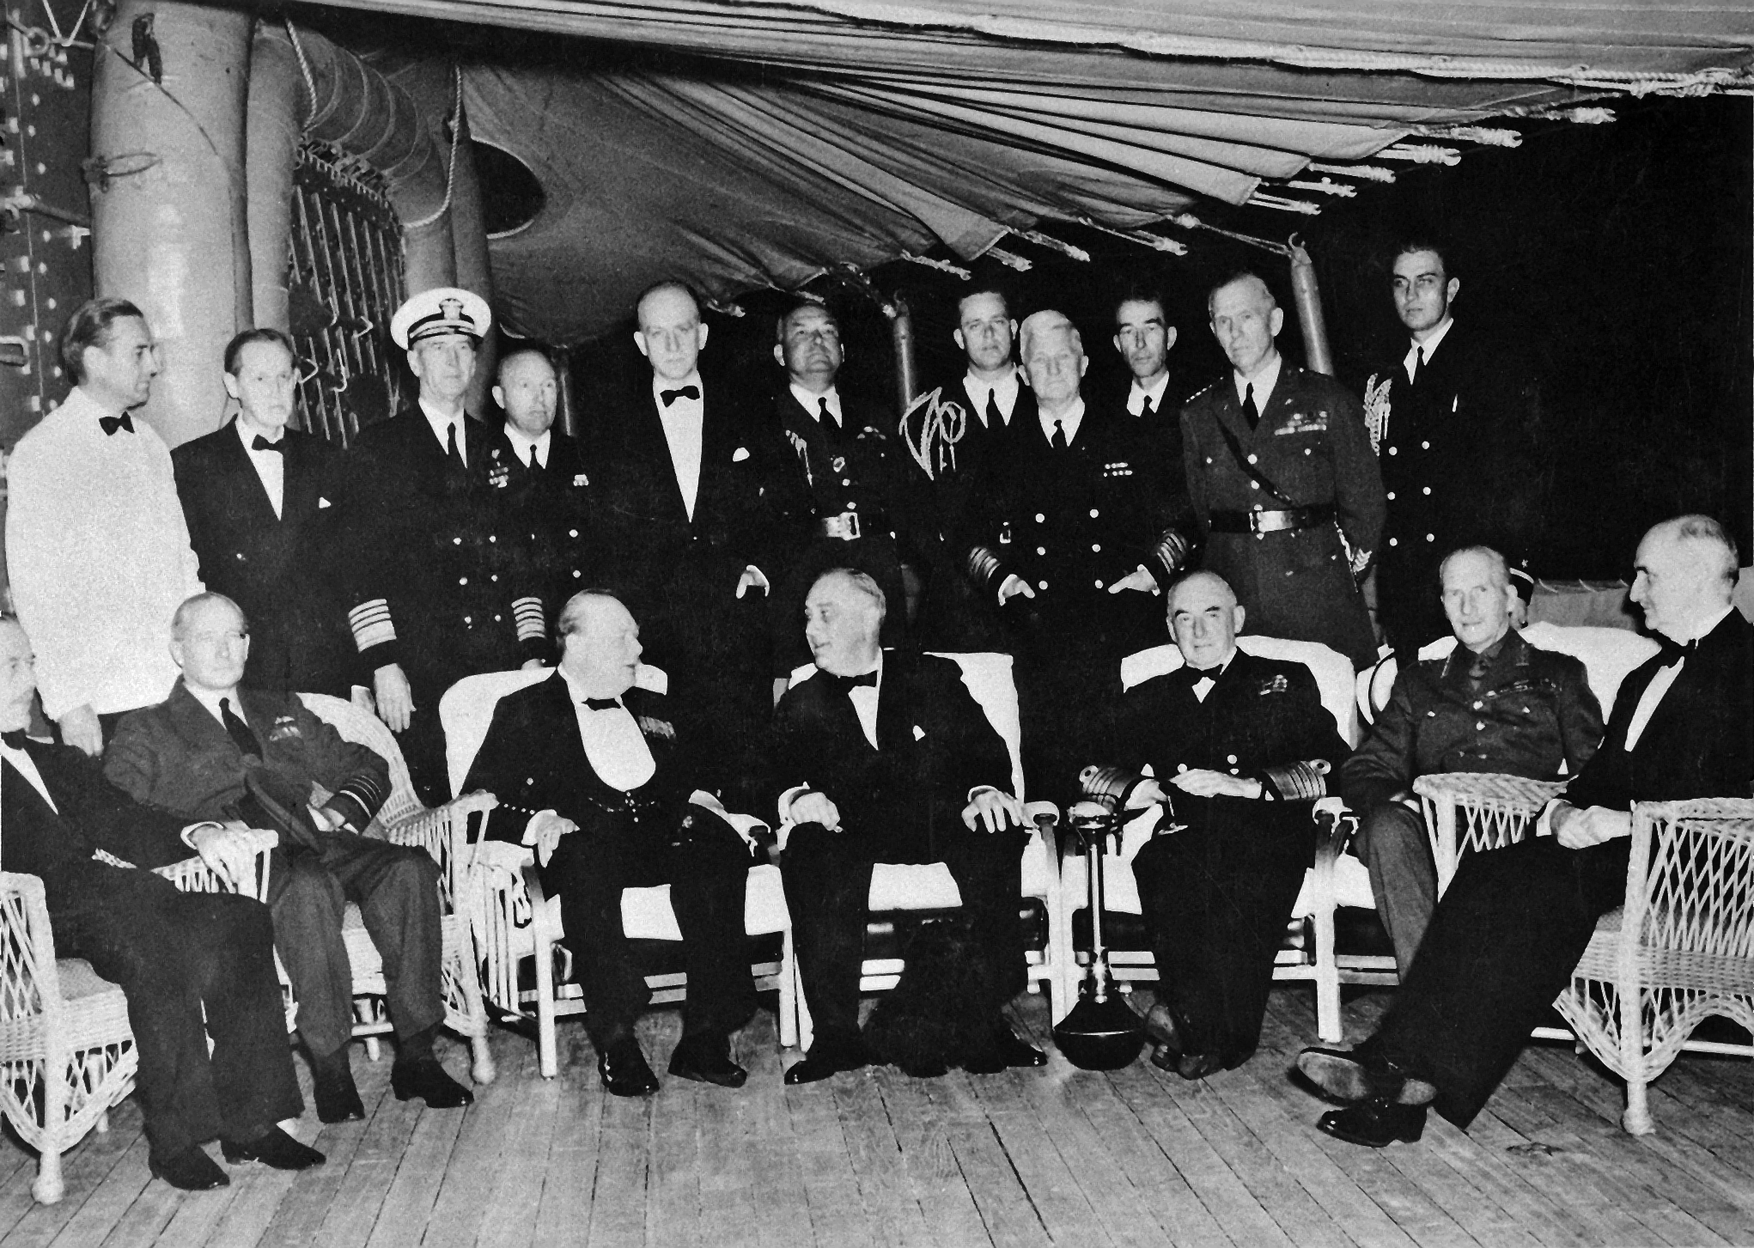
Vznik OSN po roce 1945
Klíčové milníky:
Atlantická charta (1941) – základní principy poválečného uspořádání
Deklarace Spojených národů (1942) – koalice proti Ose
konference velmocí (Moskva, Teherán – širší rámec)
Dumbarton Oaks (1944) – návrh struktury OSN
Jalta (1945) – dohoda velmocí mj. o hlasování v RB
San Francisco (1945) – přijetí Charty OSN
24. října 1945 – vstup Charty v platnost (Den OSN)

Slide 17
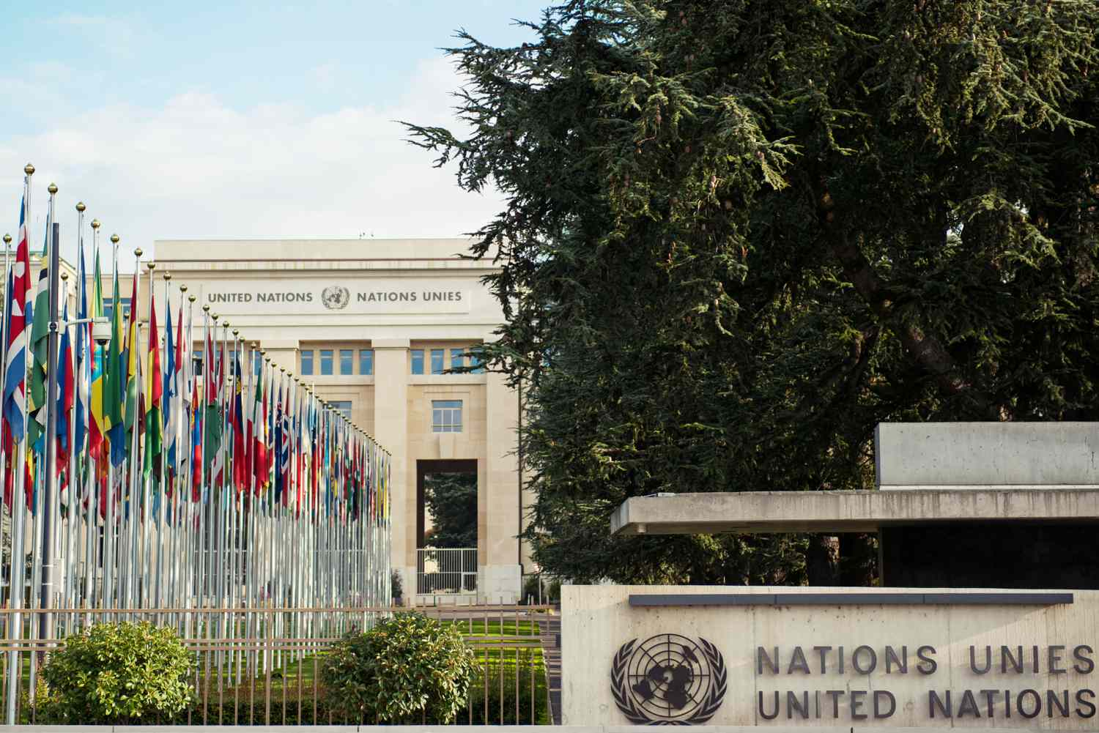
Cíle a principy OSN (Charta OSN)
Hlavní cíle OSN:
udržování mezinárodního míru a bezpečnosti
rozvoj přátelských vztahů mezi národy
mezinárodní spolupráce (ekonomická, sociální, humanitární)
podpora lidských práv
centrum pro slaďování jednání států
Základní principy (výběr):
suverénní rovnost států
zákaz hrozby silou a použití síly (s výjimkami dle Charty)
mírové řešení sporů
nevměšování (s limity danými Chartou)

Slide 18
Hlavní orgány OSN
Šest hlavních orgánů:
Valné shromáždění
Rada bezpečnosti
Hospodářská a sociální rada (ECOSOC)
Mezinárodní soudní dvůr
Sekretariát
Poručenská rada (historický význam; dnes fakticky neaktivní)

Slide 19
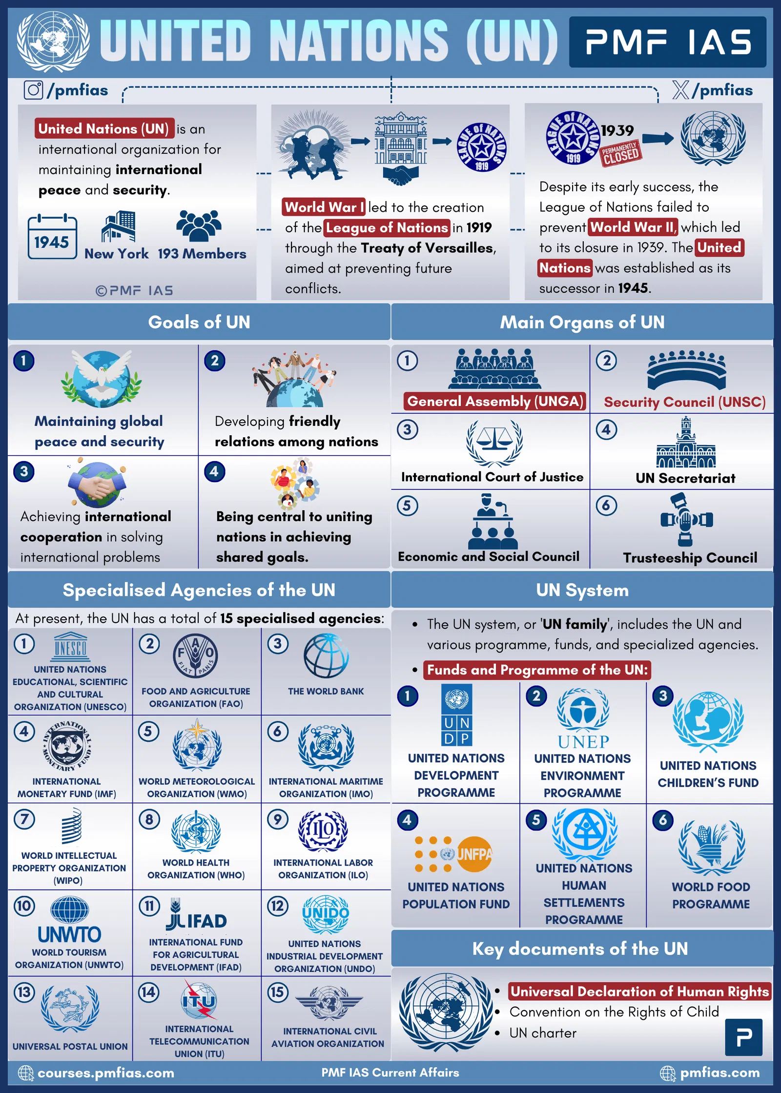

Slide 20
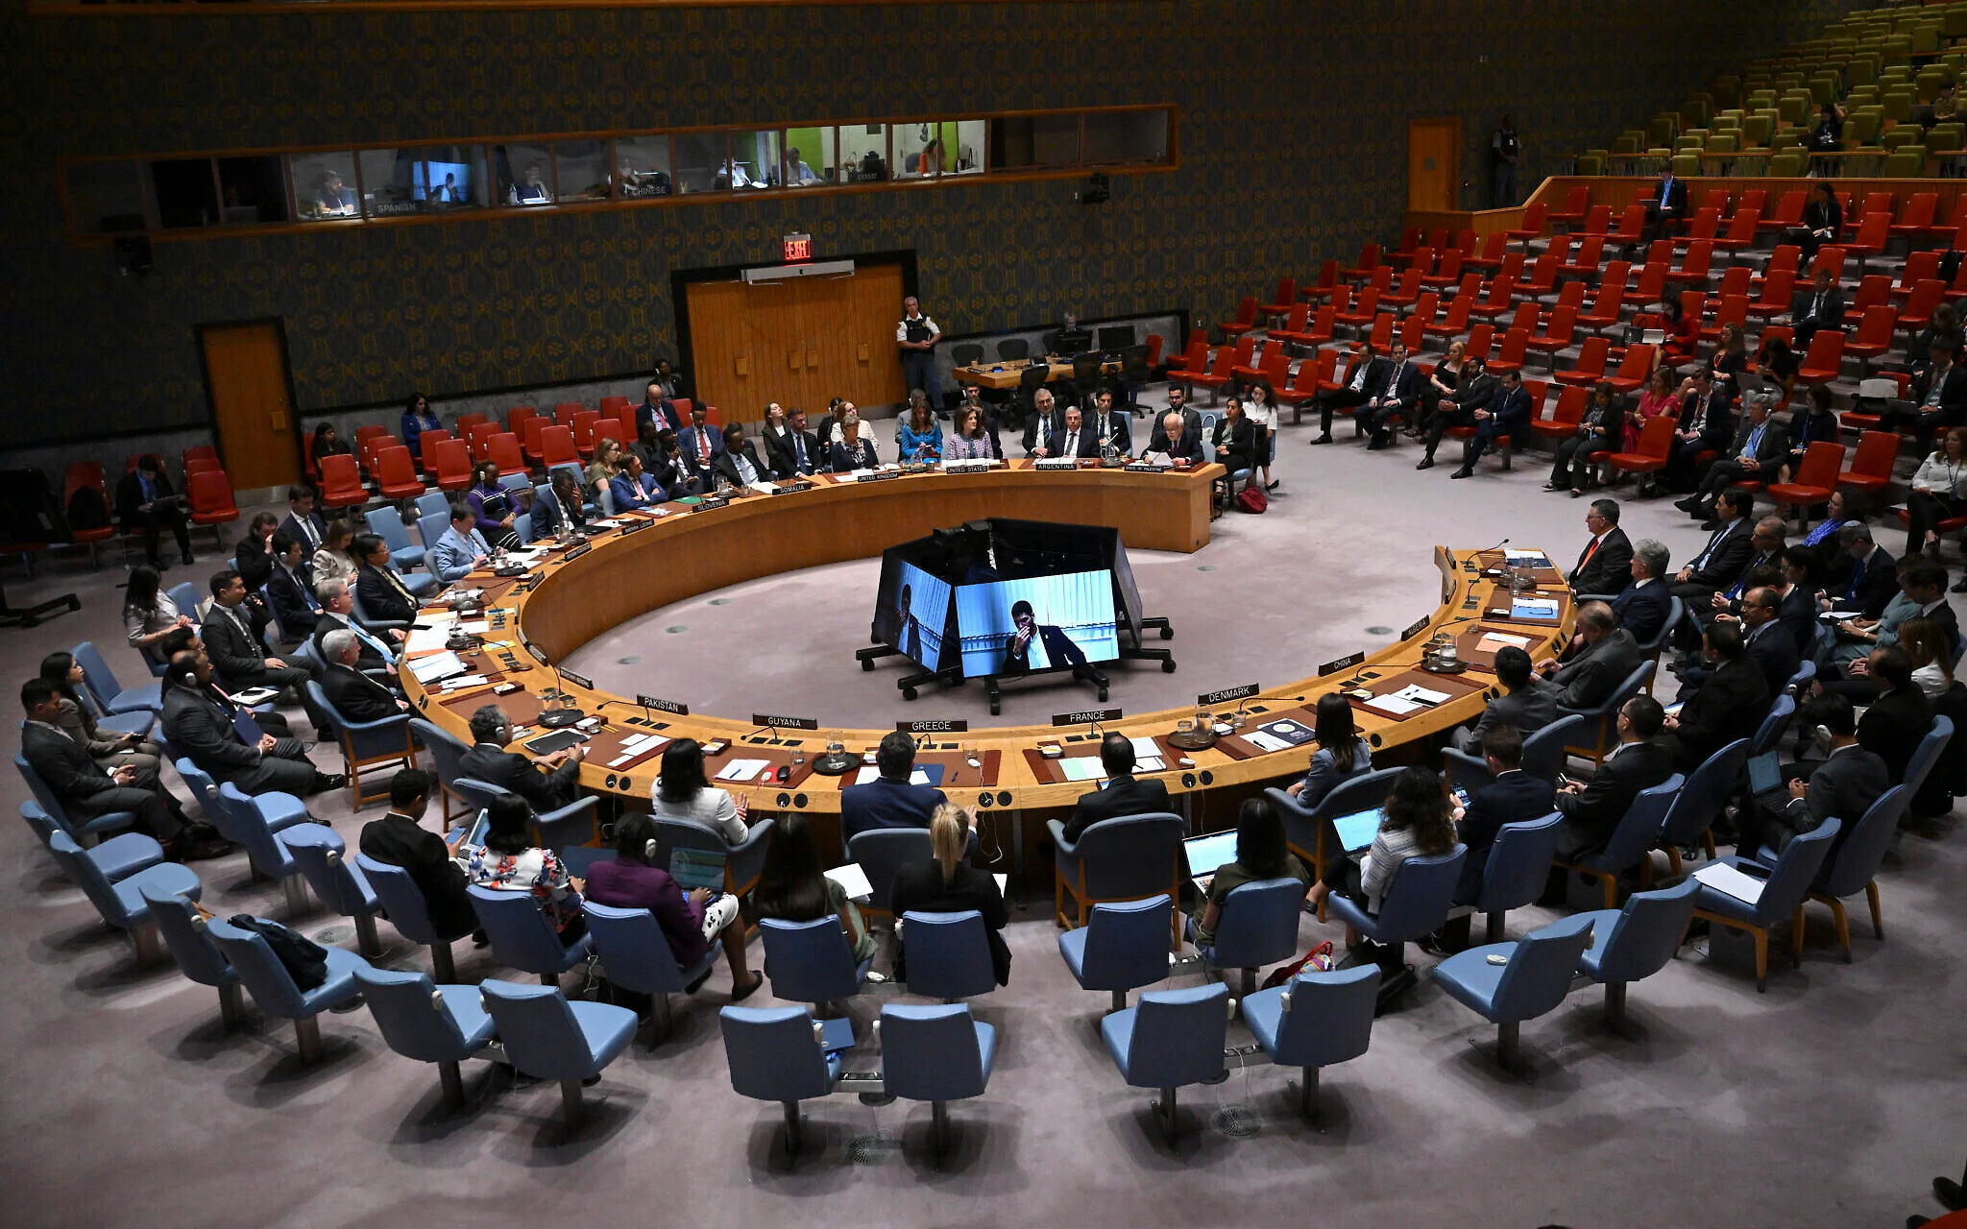
Rada bezpečnosti OSN: složení a role
Rada bezpečnosti (RB OSN):
primární odpovědnost za mezinárodní mír a bezpečnost
15 členů
5 stálých: Čína, Francie, Rusko, Spojené království, USA => právo veta
10 nestálých (voleni na 2 roky Valným shromážděním)
Role RB:
posouzení hrozby míru / porušení míru / agrese
přijímání závazných rezolucí
sankce
mandáty k použití síly
mírové operace (v praxi často na základě rezolucí RB)

Slide 21
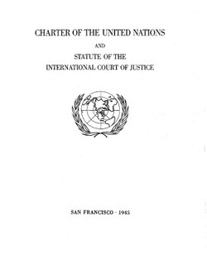
Možnosti rb při řešení konfliktů - kapitoly Charty
Nástroje RB (zjednodušeně):
Kapitola VI: mírové řešení sporů (doporučení, mediace)
Kapitola VII: opatření při ohrožení míru / porušení míru / agresi
  sankce (ekonomické, diplomatické)
  embargo
  autorizace použití síly
mírové operace (peacekeeping) – vývoj praxí OSN, ne explicitně detailně popsáno v Chartě

Slide 22
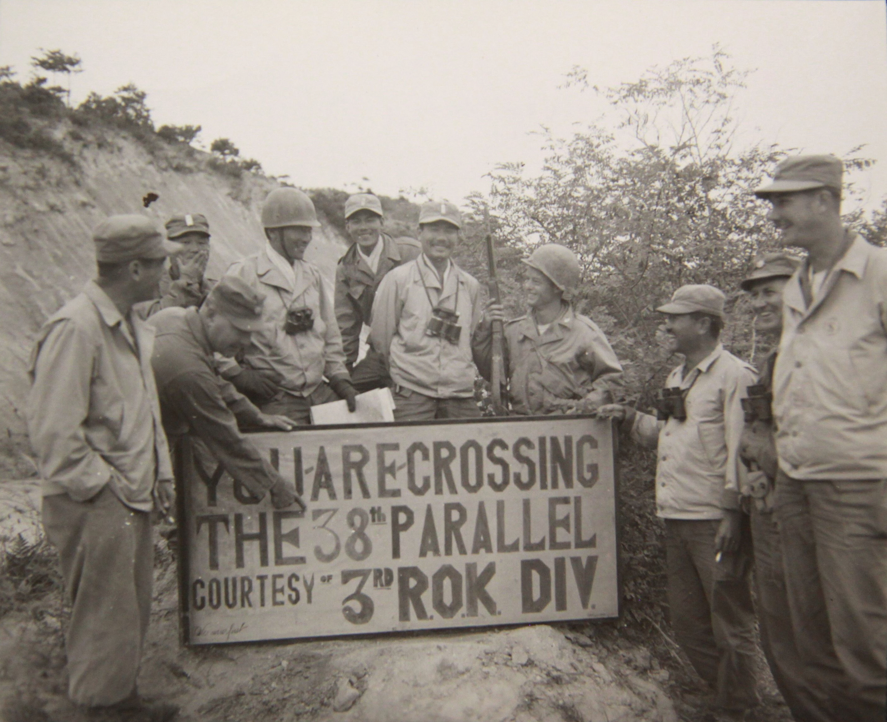
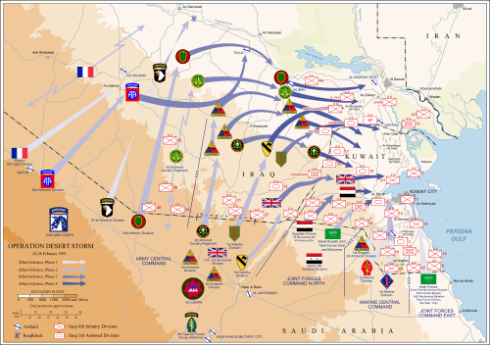
Historicky 2 operace pod hlavičkou kapitoly VII.
Zásah OSN v Koreji (1950-1953)
Zásah OSN v Kuvajtu (1990-1991)

Slide 23
RB OSN v praxi: silné a slabé stránky
Silné stránky:
globální legitimita
právní autorita závazných rezolucí
schopnost koordinovat sankce
fórum pro velmocenskou komunikaci i během krizí
Slabé stránky:
veto a paralýza v konfliktech velmocenského zájmu
selektivnost zásahů
politizace rozhodování
disproporce mezi mocenskou realitou a strukturou RB (zejména role stálých členů)

Slide 24
Závěr: Co si odnést
Společnost národů představovala první moderní institucionalizovaný pokus o kolektivní bezpečnost.
Její selhání ukázalo, že normy bez mocenské opory a politické vůle nestačí.
OSN vznikla jako poučení z meziválečného období — zejména zapojením velmocí do centra rozhodování.
Rada bezpečnosti OSN je zároveň největší silou i limitem systému kolektivní bezpečnosti po roce 1945.
Debata o reformě OSN/RB je ve skutečnosti debatou o světovém rozložení moci.

Slide 25
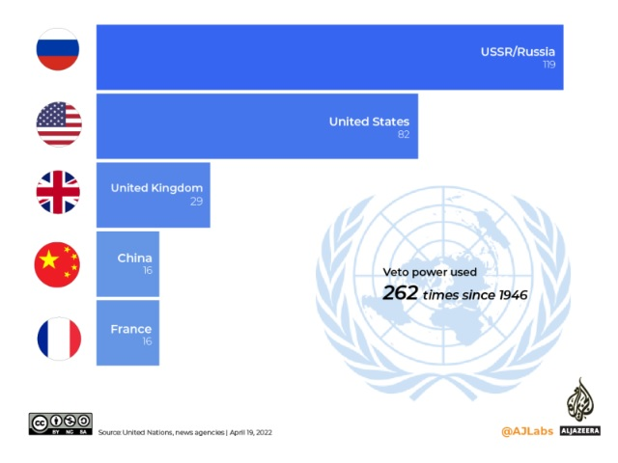
Diskusní otázky
Je právo veta nutné zlo, nebo hlavní překážka kolektivní bezpečnosti?
Může OSN fungovat efektivně bez reformy Rady bezpečnosti?
Zdroj z roku 2022: https://www.iiea.com/blog/called-to-account-the-permanent-five-and-the-veto

Slide 26
Děkuji za vaši pozornost!
Jungmannova 17 | 110 00 Praha 1 | Česká republika
cevro.cz

